Slide 1

Vilhjálmur Egilsson
Framkvæmdastjóri SA

Slide 2



JAFNVÆGI Í RÍKISFJÁRMÁLUM
Hvergi má hvika frá markmiðum um jöfnuð í opinberum fjármálum árið 2013
Svigrúm til skattahækkana á árunum 2009-2011 er fullnýtt
Markmiðum um bætta afkomu ríkissjóðs 2011 verður að ná með gjaldalækkunum

Slide 3
JAFNVÆGI Í RÍKISFJÁRMÁLUM
Árlegur hagvöxtur þarf að vera um 5% eigi jöfnuður í ríkisfjármálum að nást 2013
Skortur á samstöðu í ríkisstjórn seinkar viðsnúningi í efnahagslífinu og hagvexti
Stjórnvöld og atvinnulíf verða að sameinast um raunverulegar aðgerðir til að örva hagvöxt

Slide 4
BÆTT GERÐ OG FRAMKVÆMD FJÁRLAGA
Ríkisstjórnin leggi fram á vorþingi stefnumörkun í ríkisfjármálum og rammafjárlög til fjögurra ára
Alþingi afgreiði markmið ríkisfjármála og útgjöld til fjögurra ára á vorþingi, útgjöld ráðuneyta í byrjun haustþings og fjárveitingar til verkefna í framhaldinu

Slide 5
BÆTT GERÐ OG FRAMKVÆMD FJÁRLAGA
Hlutverk fjáraukalaga verði þrengt og tekið fyrir framlög til nýrra verkefna, aukins umfangs eða rekstrarhalla í fjáraukalögum
Eftirlit með framkvæmd fjárlaga verði hert og heimildir til að flytja óráðstafaðar fjárheimildir milli ára þrengdar

Slide 6
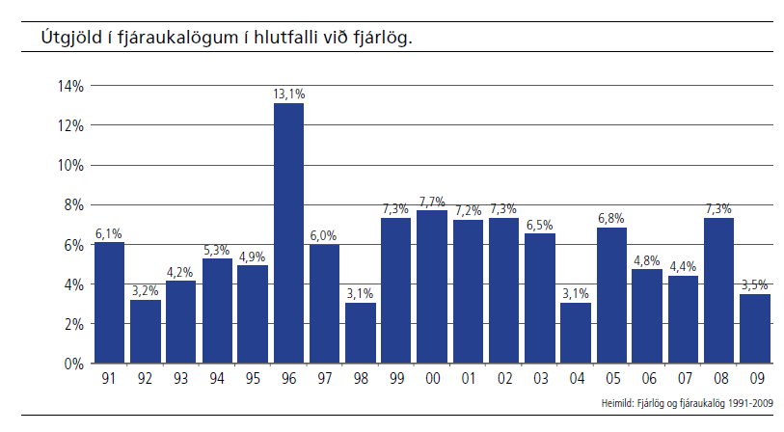

Slide 7
HEILBRIGÐISMÁL
30-40% lækkun kostnaðar í heilbrigðiskerfinu
er möguleg að mati OECD
Endurskipuleggja þarf heilsugæsluna
sem fyrsta viðkomustað sjúklinga
Skilgreina og afmarka þarf hlutverk Landspítalans betur

Slide 8
HEILBRIGÐISMÁL
Auka þarf fjölbreytni og fá fleiri einkaaðila í hóp þeirra sem veita heilbrigðisþjónustu
Samkeppni er heppilegasta aðferðin til sparnaðar og aðhalds
Kaup ríkisins á heilbrigðisþjónustu verði fjármögnuð af sjúkratryggingum
Hvetja ber til aukinnar ábyrgðar á eigin heilsu

Slide 9
MENNTA OG MENNINGARMÁL
Mikill kostnaður og slakur árangur í menntakerfinu
Nám til stúdentsprófs verði skipulagt sem þriggja ára nám
Kennslustundum í framhaldsskólum verði fækkað og fjarnám eflt
Skipulag verknáms verði bætt

Slide 10
MENNTA OG MENNINGARMÁL
Allir háskólar verði gerðir að sjálfseignarstofnunum
Skólagjöld og innritunargjöld háskóla verði samræmd
Ljósvakamiðlar fái með ríkisútboði jöfn tækifæri á að sinna skyldum Ríkisútvarpsins

Slide 11
FÉLAGSLEGA TRYGGINGAKERFIÐ
Lífeyrisbyrði fer vaxandi á næstu áratugum
Skoða ber hækkun lífeyrisaldurs
og tengingu hans við lengri meðalævi
Tryggingakerfið má einfalda

Slide 12
FÉLAGSLEGA TRYGGINGAKERFIÐ
Tryggingar og skattar hafa áhrif á atferli fólks
Aðilar vinnumarkaðarins beri ábyrgð á framkvæmd atvinnuleysistrygginga
Starfshæfnimat í stað örorkumats

Slide 13
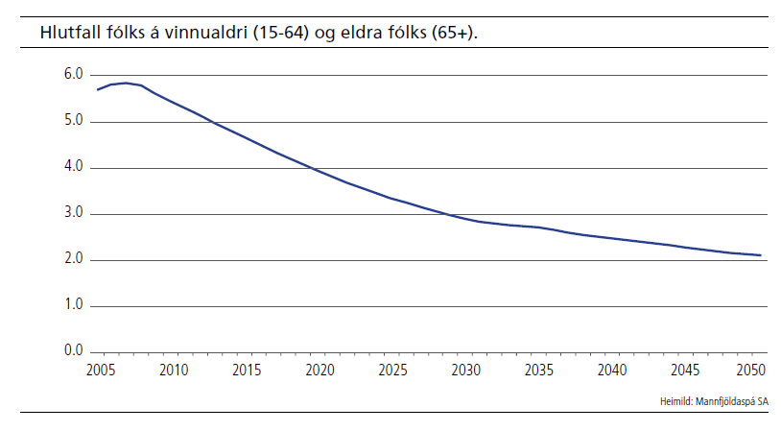
FÉLAGSLEGA TRYGGINGAKERFIÐ

Slide 14
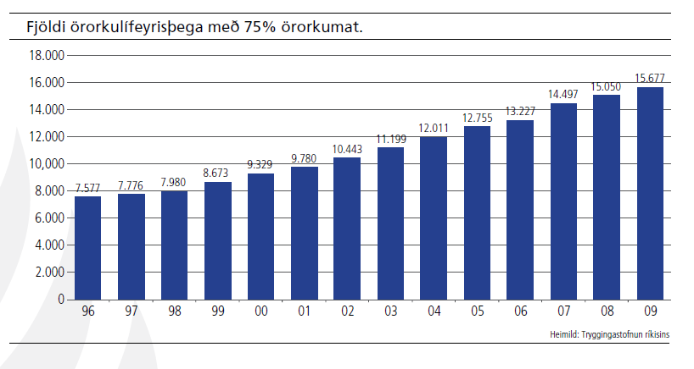
FÉLAGSLEGA TRYGGINGAKERFIÐ

Slide 15
ÖNNUR MÁL RÍKISINS
Miklir möguleikar eru til hagræðingar hjá stofnunum ríkisins
Styrkja þarf fámennar stofnanir með sameiningu við aðrar
Vanda þarf undirbúning að sameiningu stofnana

Slide 16
ÖNNUR MÁL RÍKISINS
Einföldun opinbers regluverks styrkir samkeppnisstöðu atvinnulífs og eykur lífsgæði almennings
Efla þarf gagnvirka rafræna stjórnsýslu
Verkefni verði færð frá ríkinu sem aðrir geta sinnt

Slide 17
FJÁRMÁL SVEITARFÉLAGA
Sveitarfélög eru of mörg og fámenn
Umsvif sveitarfélaga hafa aukist mjög
Ættu að stefna að því að gera eins vel og þau sem best gera

Slide 18
FJÁRMÁL SVEITARFÉLAGA
Hagræðingarmöguleikar eru um 20 milljarðar króna
Fjármálareglur taki til halla á rekstri og lántöku

Slide 19
FTAMTÍÐARSÝN
Einn meginþáttur í endurreisn íslensks efnahags er að snúa hallarekstri ríkissjóðs við þannig að afgangur verði á rekstrinum.
Fjármál hins opinbera hafa margvísleg áhrif á atvinnulífið og móta starfsskilyrði og samkeppnisstöðu þess. Opinberu fjármálin hafa
áhrif á verðbólgu og vexti og þar með á hagvöxt, sköpun starfa og kaupmátt launa.
Traust opinber fjármál eru því ein grundvallarforsenda þess að
unnt verði að sækja fram til bættra lífskjara.

Slide 20
Vilhjálmur Egilsson
Framkvæmdastjóri SA

